Slide 1
分野間データ連携基盤
認証・認可
基本設計書
別紙1
画面仕様

Slide 2
目次
1. 認証機能画面
1.1. 画面遷移図
1.2. ログイン画面
1.3. Keycloakログイン画面
1.4. メニュー画面
1.5. 認証機能の設定画面
1.6. CADDEユーザ一覧画面
1.7. CADDEユーザ一覧画面(パスワード変更)
1.8. CADDEユーザ登録画面
1.9. CADDEユーザ編集画面
1.10. CADDEユーザ編集画面(アイデンティティプロバイダのリンク)
1.11. CADDEユーザ削除画面
1.12. クライアント一覧画面
1.13. クライアント登録画面
1.14. クライアント編集画面
1.15. クライアント削除画面
1.16. 外部IdP一覧画面
1.17. 外部IdP登録画面
1.18. 外部IdP編集画面
1.19. 外部IdP削除画面
2. 認可機能画面
2.1. 画面遷移図
2.2. ログイン画面
2.3. メニュー画面
2.4. 認可機能の設定画面
2.5. 認可登録画面
2.6. 認可一覧画面
2.7. 認可詳細画面

Slide 3
1. 認証機能画面

Slide 4
1. 認証機能画面 > 1.1. 画面遷移図
画面遷移図を以下に示す。
認証機能設定
認証サーバ設定画面
CADDEユーザ関連
CADDEユーザ
登録画面
CADDEユーザ
編集画面
CADDEユーザ
一覧画面
CADDEユーザ
削除画面
クライアント関連
クライアント
登録画面
ログイン
画面
KeyCloak
ログイン画面
メニュー
画面
クライアント
編集画面
クライアント
一覧画面
クライアント
削除画面
外部IdP関連
外部IdP
登録画面
外部IdP
編集画面
外部IdP
一覧画面
外部IdP
削除画面

Slide 5
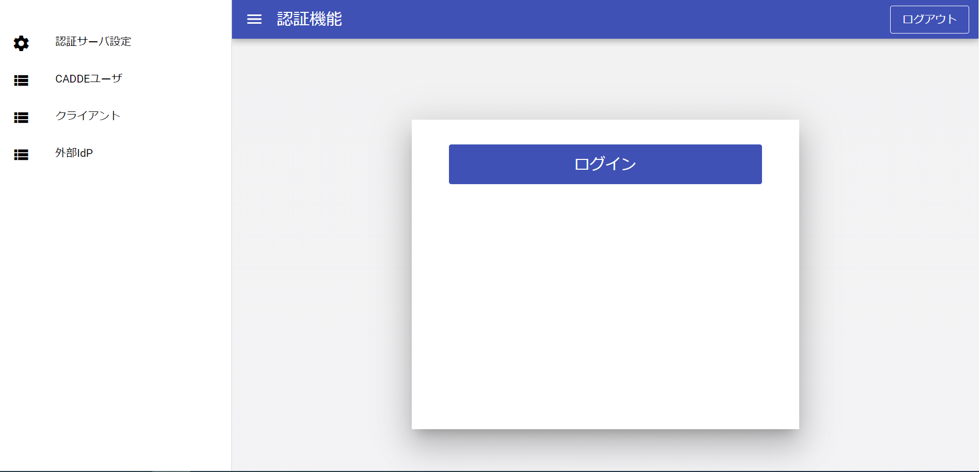
1. 認証機能画面 > 1.2. ログイン画面
①押下するとKeyCloakのログイン画面に遷移
# | Method | URL | パラメータ | 備考
① | POST | /cadde/api/v4/ui/authenticationUrl | ボディ： url：リダイレクトURL | パラメータにはKeyCloakログイン後に戻ってくる認証機能画面のURLを指定

Slide 6
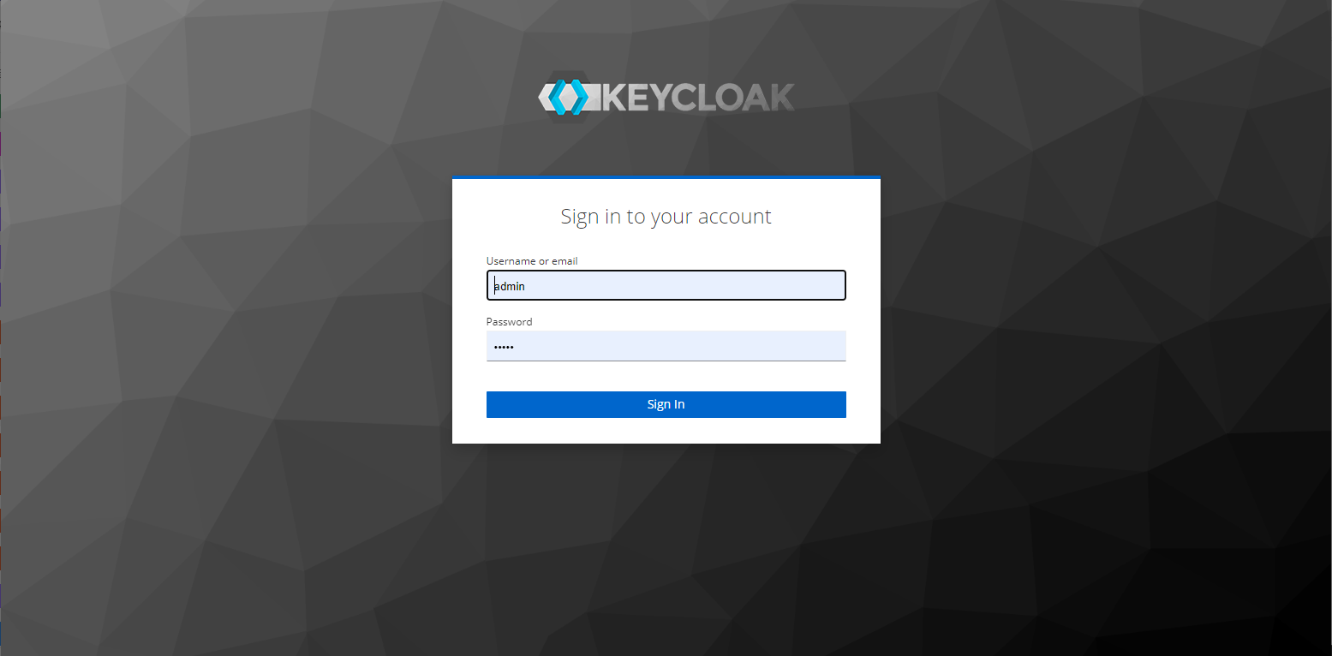
1. 認証機能画面 > 1.3. Keycloakログイン画面
①押下するとKeyCloakのログイン処理後、メニュー画面に遷移

Slide 7
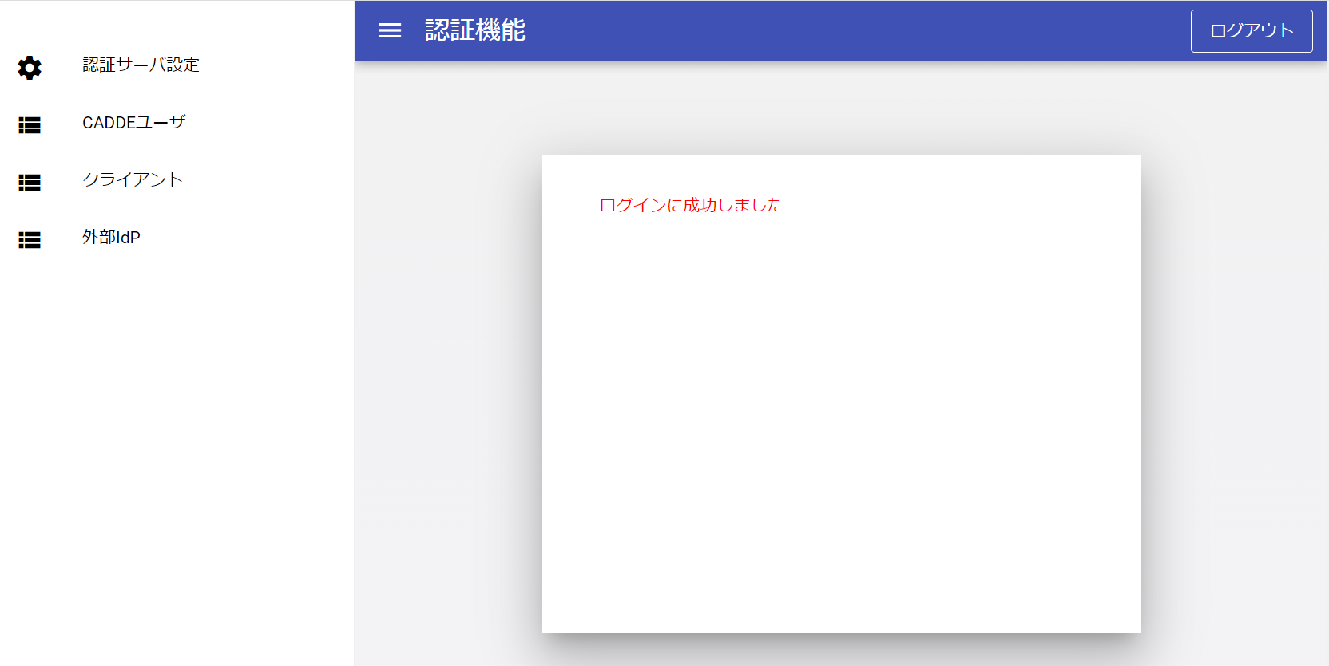
1. 認証機能画面 > 1.4. メニュー画面
# | Method | URL | パラメータ | 備考
- | POST | /cadde/api/v4/ui/token/authorizationCode | ボディ： code：認可コード | ページ表示後トークン取得APIを実行

Slide 8
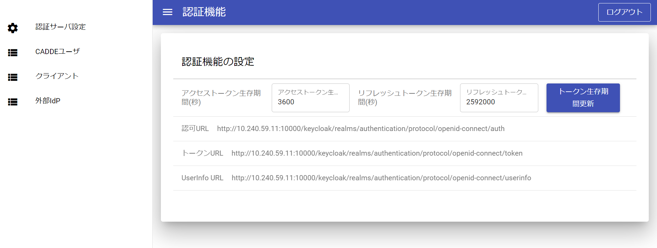
1. 認証機能画面 > 1.5.認証機能の設定画面
①「認証サーバ設定」メニューを押下すると画面遷移
②押下するとトークン有効期限を更新
# | Method | URL | パラメータ | 備考
① | GET | /cadde/api/v4/settings | - | -
② | PUT | /cadde/api/v4/settings | ボディ： access_token_lifespan：アクセストークン生存期間 refresh_token_lifespan：リフレッシュトークン生存期間

Slide 9
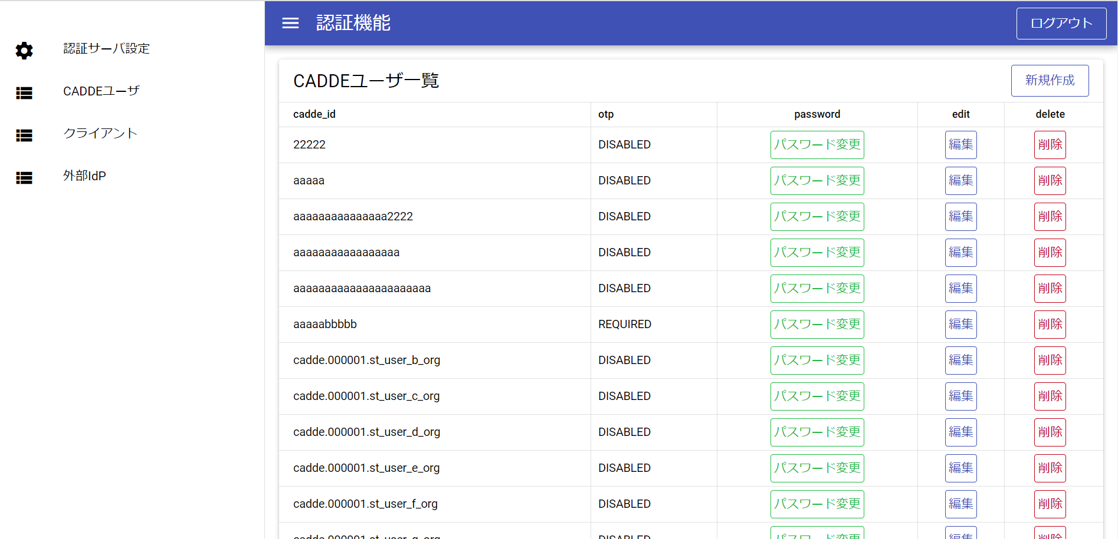
1. 認証機能画面 > 1.6. CADDEユーザ一覧画面
②押下すると画面遷移
①「CADDEユーザ」メニューを押下すると画面遷移
②③押下すると画面遷移
②押下すると画面遷移
# | Method | URL | パラメータ | 備考
① | GET | /cadde/api/v4/users | - | CADDEユーザ一覧取得
② | GET | /cadde/api/v4/users/{CADDEユーザID} | - | CADDEユーザ詳細取得
③ | GET | /cadde/api/v4/users/{CADDEユーザID}/idp | - | アイデンティティプロバイダーのリンクの取得

Slide 10
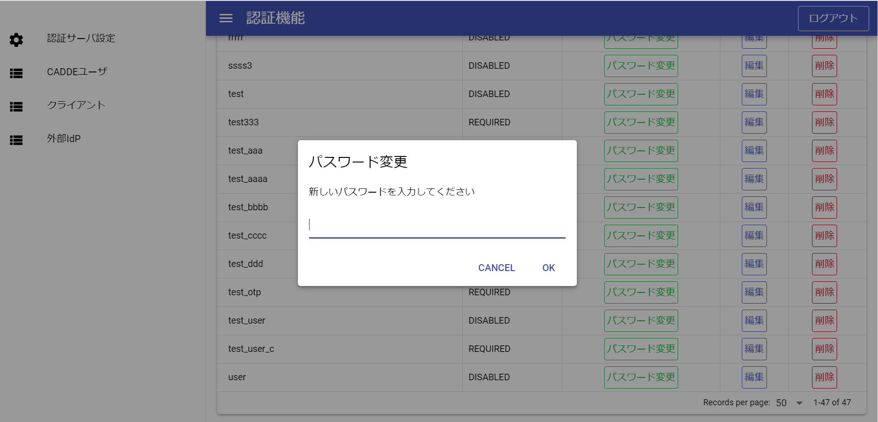
1. 認証機能画面 > 1.7. CADDEユーザ一覧画面(パスワード変更)
押下するとポップアップ表示
①押下するとパスワード更新
# | Method | URL | パラメータ | 備考
① | PUT | /cadde/api/v4/users/{CADDEユーザID} /password | ボディ： password：パスワード | CADDEユーザパスワード更新

Slide 11
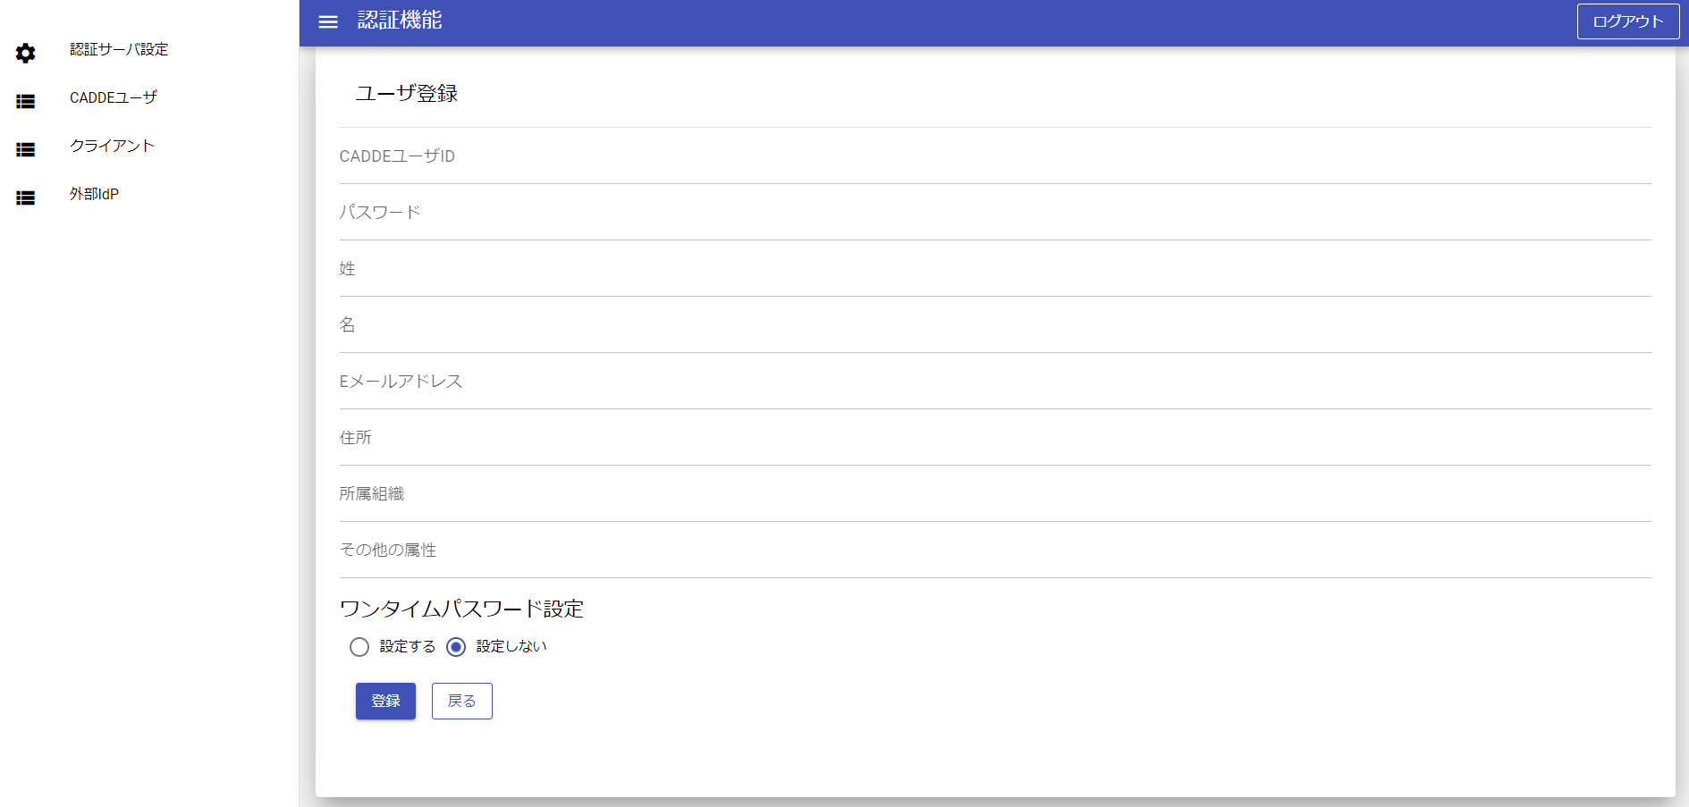
1. 認証機能画面 > 1.8. CADDEユーザ登録画面
①ボタン押下でCADDEユーザを作成
# | Method | URL | パラメータ | 備考
① | POST | /cadde/api/v4/users | ボディ： cadde_id：CADDEユーザID first_name：姓 last_name：名 email：メールアドレス address：住所 organization：所属組織（複数） password:パスワード extras:その他属性 otp:ワンタイムパスワード（オプション） | CADDEユーザ登録

Slide 12
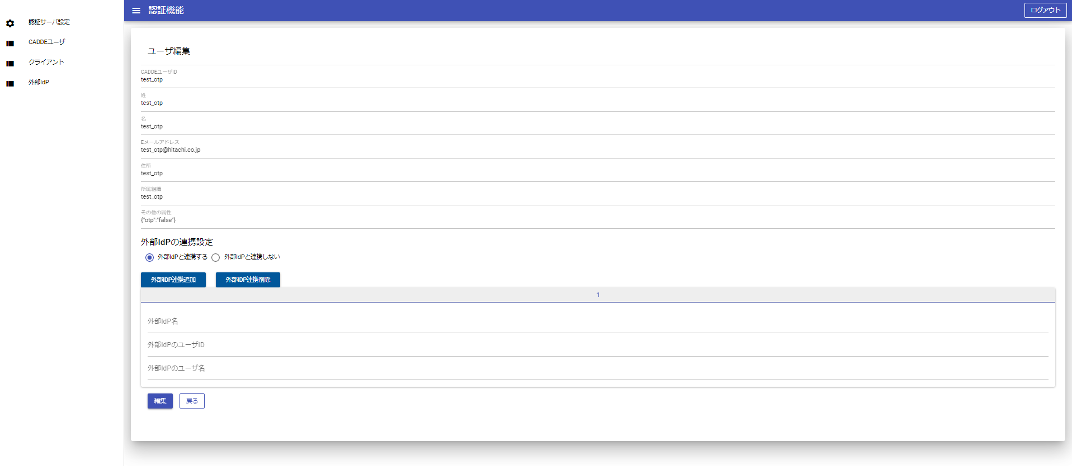
1. 認証機能画面 > 1.9. CADDEユーザ編集画面
①編集ボタン押下でCADDEユーザを変更
# | Method | URL | パラメータ | 備考
① | PUT | /cadde/api/v4/users/{CADDEユーザID} | ボディ： first_name：姓 last_name：名 email：メールアドレス address：住所 organization：所属組織（複数） extras：その他属性 | CADDEユーザ更新

Slide 13
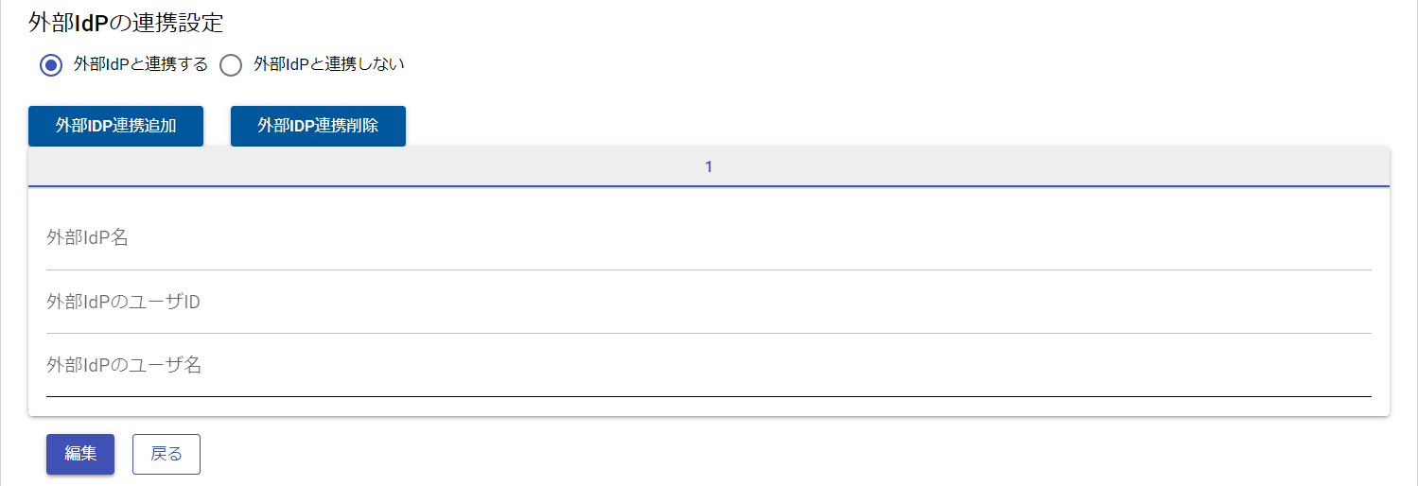
1. 認証機能画面 > 1.10. CADDEユーザ編集画面(アイデンティティプロバイダのリンク)
①②編集ボタン押下でアイデンティティプロバイダのリンクを変更
# | Method | URL | パラメータ | 備考
- | POST | /cadde/api/v4/users/{CADDEユーザID}/idp | ボディ： idps：外部IdP情報(複数) - idp_alias：外部IdPのエイリアス - idp_user_id：外部IdPにおけるユーザID - idp_user_name：外部IdPにおけるユーザ名 | アイデンティティプロバイダーのリンクの登録
① | PUT | /cadde/api/v4/users/{CADDEユーザID}/idp | ボディ： idps：外部IdP情報(複数) - idp_alias：外部IdPのエイリアス - idp_user_id：外部IdPにおけるユーザID - idp_user_name：外部IdPにおけるユーザ名 | アイデンティティプロバイダーのリンクの更新
② | DELETE | /cadde/api/v4/users/{CADDEユーザID}/idp | ボディ： idp_alias：外部IdPのエイリアス | アイデンティティプロバイダーのリンクの削除

Slide 14
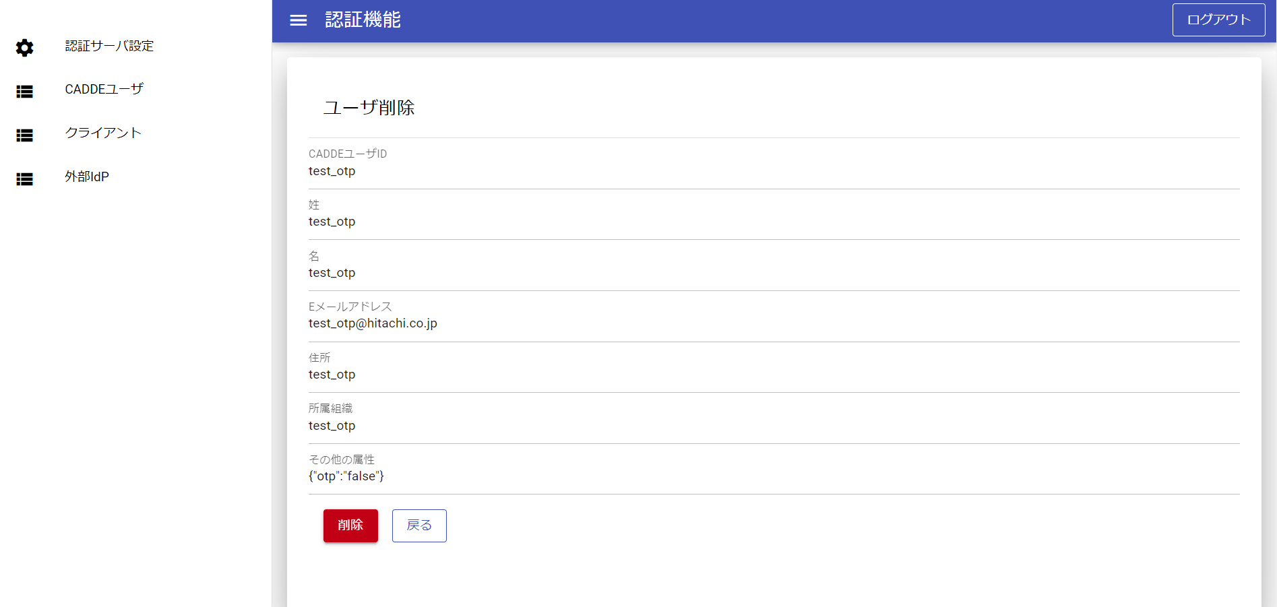
1. 認証機能画面 > 1.11. CADDEユーザ削除画面
①削除ボタン押下でユーザを削除
# | Method | URL | パラメータ | 備考
① | DELETE | /cadde/api/v4/users/{CADDEユーザID} | - | CADDEユーザ削除

Slide 15
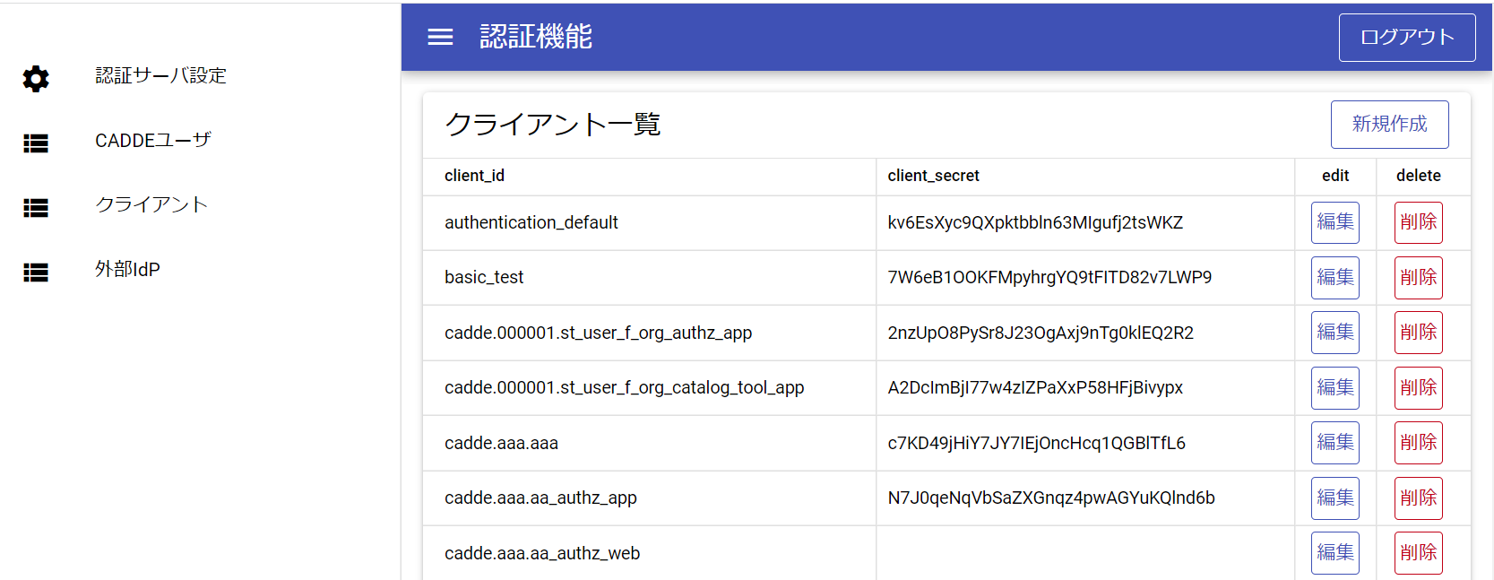
1. 認証機能画面 > 1.12. クライアント一覧画面
②押下すると画面遷移
②押下すると画面遷移
①「クライアント」メニューを押下すると画面遷移
②押下すると画面遷移
# | Method | URL | パラメータ | 備考
① | GET | /cadde/api/v4/clients | - | クライアント一覧取得
② | GET | /cadde/api/v4/clients/{クライアント名} | URL： client_id：クライアント名 | クライアント取得

Slide 16
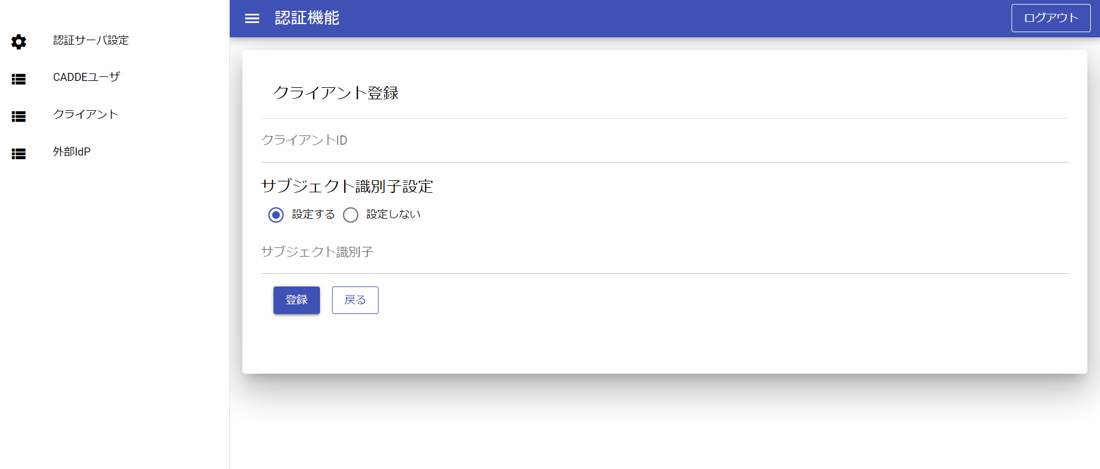
1. 認証機能画面 > 1.13. クライアント登録画面
①押下するとクライアントを登録
# | Method | URL | パラメータ | 備考
① | POST | /cadde/api/v4/clients | ボディ： client_id：クライアント名 subject_dn：サブジェクト識別子(オプション) | クライアント登録

Slide 17
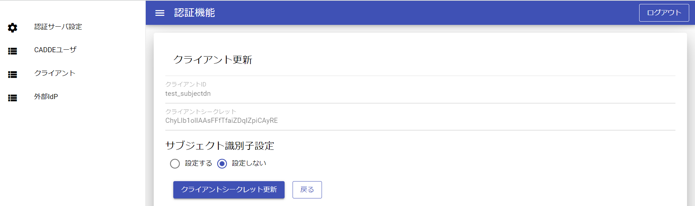
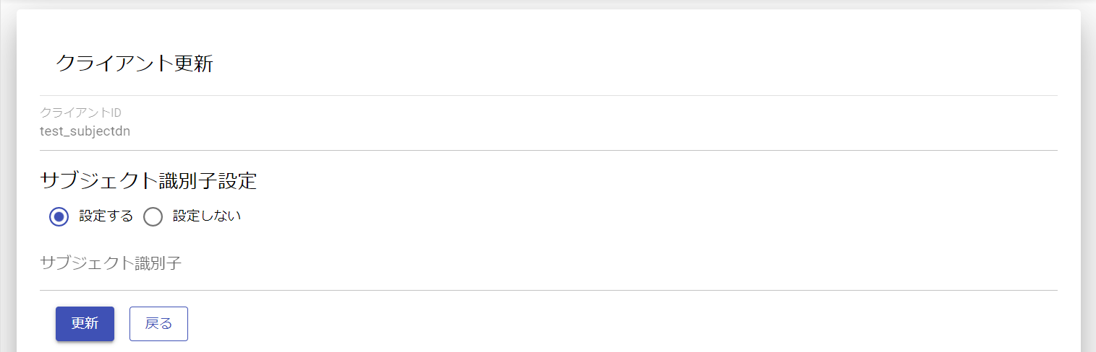
1. 認証機能画面 > 1.14. クライアント編集画面
①②押下するとクライアントとシークレットを更新
①押下するとサブジェクト識別子を更新
# | Method | URL | パラメータ | 備考
① | PUT | /cadde/api/v4/clients/{クライアント名} | ボディ： subject_dn：サブジェクト識別子 | クライアント更新
② | PUT | /cadde/api/v4/clients/{クライアント名}/secret | - | クライアント更新(クライアントシークレット)

Slide 18
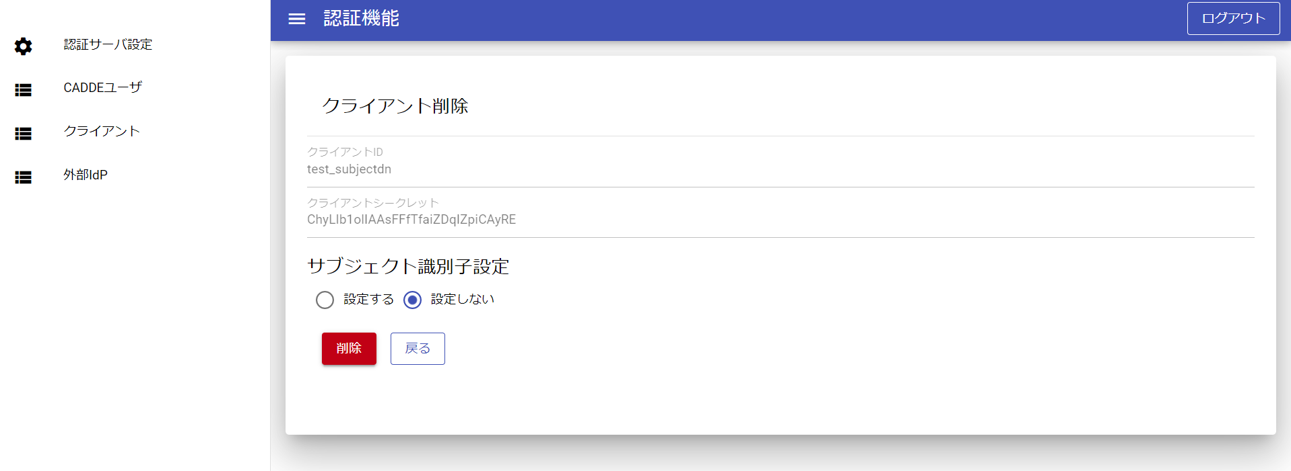
1. 認証機能画面 > 1.15.クライアント削除画面
①削除ボタン押下でクライアントを削除
# | Method | URL | パラメータ | 備考
① | DELETE | /cadde/api/v4/clients/{クライアント名} | - | クライアント削除

Slide 19
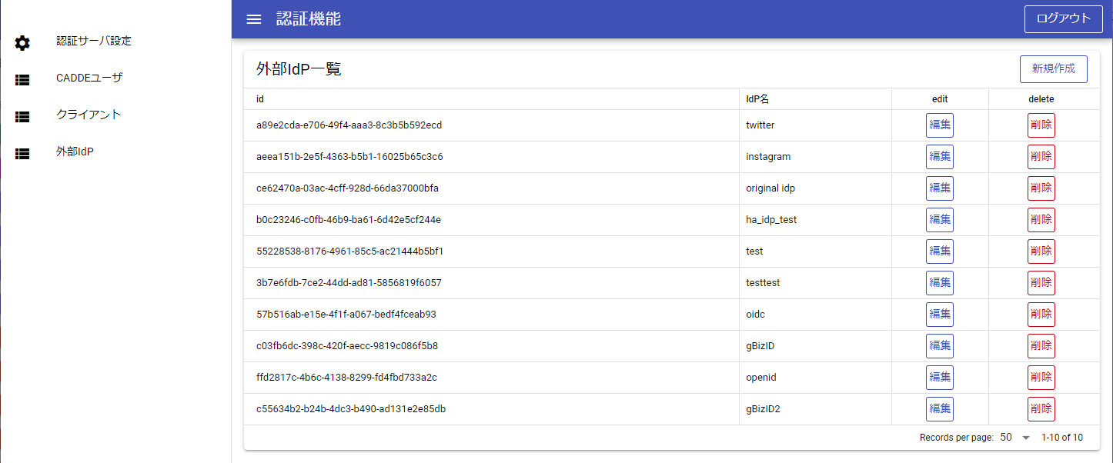
1. 認証機能画面 > 1.16. 外部IdP一覧画面
①「外部IdP」メニューを押下すると画面遷移
# | Method | URL | パラメータ | 備考
① | GET | /cadde/api/v4/idps | - | 外部IdP一覧取得

Slide 20
1. 認証機能画面 > 1.16. 外部IdP一覧画面
外部Idp取得戻り値 例)
Idps:[
{
"alias":"oidc",
"displayName":"xID",
"internalId":"57b516ab-e15e-4f1f-a067-bedf4fceab93",
"providerId":"oidc",
"enabled":true,
"updateProfileFirstLoginMode":"on",
"trustEmail":false,
"storeToken":true,
"addReadTokenRoleOnCreate":true,
"authenticateByDefault":false,
"linkOnly":false,
"firstBrokerLoginFlowAlias":"first broker login",
"config":{
"validateSignature":"true",
"tokenUrl":"https://oidc-uat.x-id.io/oauth2/auth",
"clientId":"f3da783-9dyeja-284hsufsa-20sjditk2036",
"jwksUrl":"https://oidc-uat.x-id.io/.well-known/jwks.json",
"authorizationUrl":"https://oidc-uat.x-id.io/oauth2/auth",
"clientAuthMethod":"client_secret_basic",
"syncMode":"IMPORT",
"clientSecret":"f3da783-9dyeja-284hsufsa-20sjditk2036",
"issuer":"https://oidc-uat.x-id.io/",
"defaultScope":"openid",
"useJwksUrl":"true“
}
},
{…}
]

Slide 21
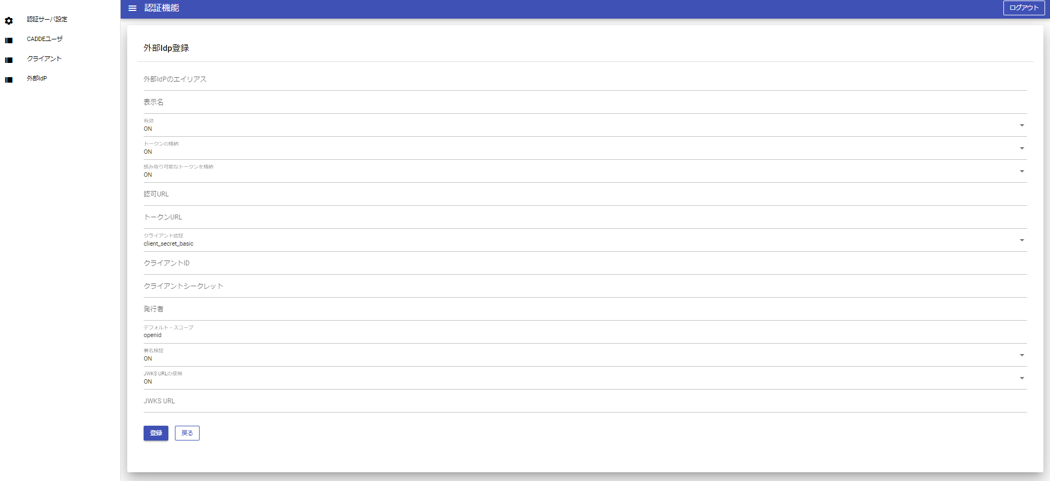
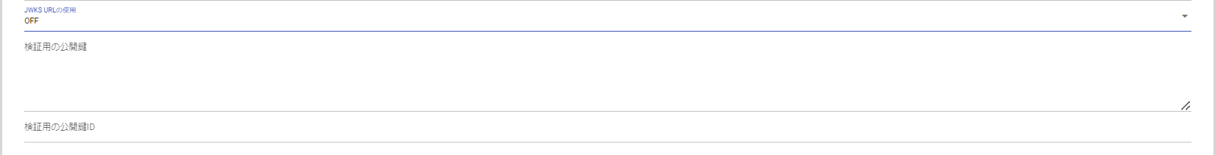
1. 認証機能画面 > 1.17. 外部Idp登録画面
入力値が切り替わる
①「登録」ボタン押下でアイデンティプロバイダーを作成する
# | Method | URL | パラメータ | 備考
① | POST | /cadde/api/v4/idps | ボディ： idp_data：登録詳細(参照：詳細設計書_認証機能_別紙1_処理詳細(xlsx)のSheet名=Keycloakアイデンティティプロバイダ設定) | 外部IdP登録

Slide 22
1. 認証機能画面 > 1.17. 外部Idp登録画面
gBizID登録送り値 例）
idp_data:{
"addReadTokenRoleOnCreate":true
"alias":"oidc"
"authenticateByDefault":false,
"config":{
"syncMode":"IMPORT",
"authorizationUrl":"https://oidc-uat.x-id.io/oauth2/auth",
"tokenUrl":"https://stg.gbiz-id.go.jp/oauth/token",
"clientAuthMethod":"client_secret_basic",
"clientId":"200360idpsaasdatalinkagejp",
"clientSecret":"avYKY2JC8LrtSh6MwiXCQVwuK3cxQBE2",
"issuer":"https://stg.gbiz-id.go.jp/oauth/",
"defaultScope":"openid",
"validateSignature":"true",
"useJwksUrl":"false",
"publicKeySignatureVerifier":"-----BEGIN PUBLIC KEY-----\nMIGfMA0GCSqGSIb3DQEBAQUAA4GNADCBiQKBgQCjWSBQg0ptgdL1XTrMPDdlMpsv\neoBiEz+SN0ZEwHS3vTdrDocA37EfaMxTd8o0nZU9BC9PqlbeCPO+piVtDENmNFl8\nB5ebxPzhojV1SaQFAlno9kDX5inMnXDBYI1HHQiSbfd4nWGkUwGdnQAuTEzRomey\nl9WKqfUJWLyFsi8hYQIDAQAB\n-----END PUBLIC KEY-----",
"publicKeySignatureVerifierKeyId":"rsa1"
}
"displayName":"gBizID",
"enabled":true,
"firstBrokerLoginFlowAlias":"first broker login",
"linkOnly":"",
"postBrokerLoginFlowAlias":"",
"providerId":"oidc",
"storeToken":true,
"trustEmail":""
}
xID登録 例)
idp_data:{
"addReadTokenRoleOnCreate":true
"alias":"xID"
"authenticateByDefault":false,
"config":{
"syncMode":"IMPORT",
"authorizationUrl":"https://oidc-uat.x-id.io/oauth2/auth",
"tokenUrl":"https://oidc-uat.x-id.io/oauth2/auth",
"clientAuthMethod":"client_secret_basic",
"clientId":"f3da783-9dyeja-284hsufsa-20sjditk2036",
"clientSecret":"Fr4C97WCnPIZ4EGJDp-yavdD6b",
"issuer":"https://oidc-uat.x-id.io/",
"defaultScope":"openid",
"validateSignature":"true",
"useJwksUrl":"true",
"jwksUrl":"https://oidc-uat.x-id.io/.well-known/jwks.json"
}
"displayName":"xID",
"enabled":true,
"firstBrokerLoginFlowAlias":"first broker login",
"linkOnly":"",
"postBrokerLoginFlowAlias":"",
"providerId":"oidc",
"storeToken":true,
"trustEmail":""
}

Slide 23
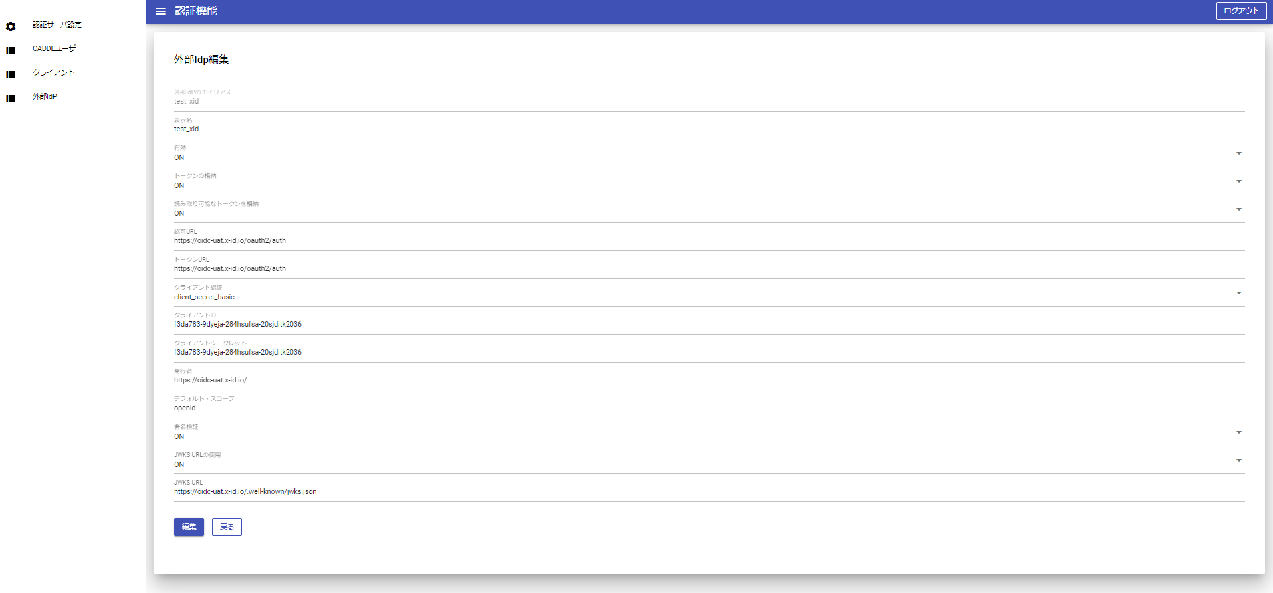
1. 認証機能画面 > 1.18. 外部IdP編集画面
①押下するとアイデンティティプロバイダを更新
# | Method | URL | パラメータ | 備考
① | PUT | /cadde/api/v4/idps/{外部IdPのエイリアス} | ボディ： idp_data：登録詳細(参照：詳細設計書_認証機能_別紙1_処理詳細(xlsx)のSheet名=Keycloakアイデンティティプロバイダ設定) | 外部IdP更新

Slide 24
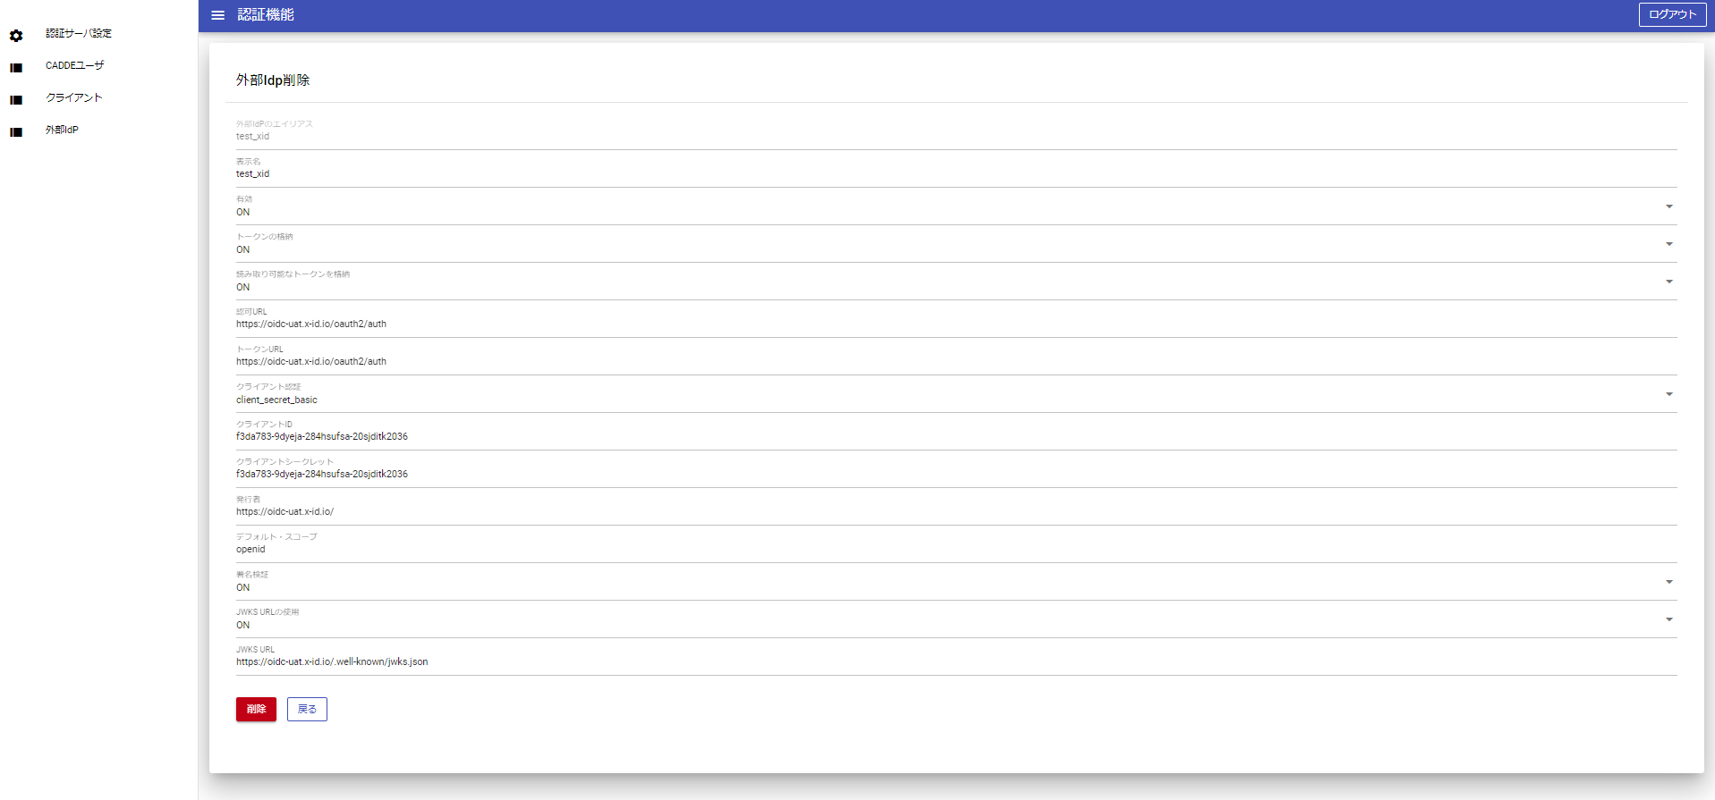
1. 認証機能画面 > 1.19.外部IdP削除画面
①削除ボタン押下で外部IdPを削除
# | Method | URL | パラメータ | 備考
① | DELETE | /cadde/api/v4/idps/{外部IdPのエイリアス} | - | 外部IdP削除

Slide 25
2. 認可機能画面

Slide 26
2. 認可機能画面 > 2.1. 画面遷移図
画面遷移図を以下に示す。
基本設定
基本設定
ログイン画面
メニュー画面
認可関連
認可
登録画面
認可一覧画面
認可
詳細画面

Slide 27
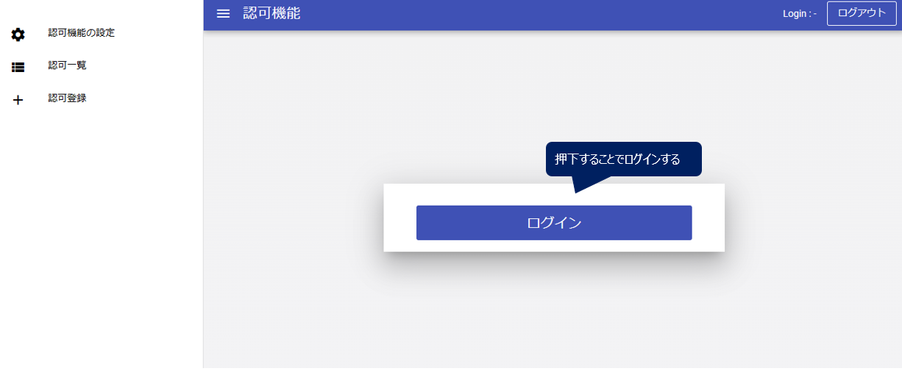
2. 認可機能画面 > 2.2. ログイン画面

Slide 28
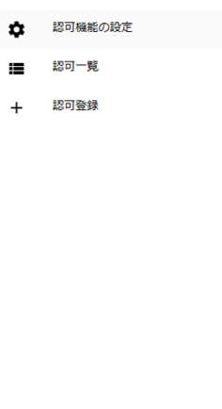
2. 認可機能画面 > 2.3. メニュー画面
メニューから各画面に遷移する

Slide 29
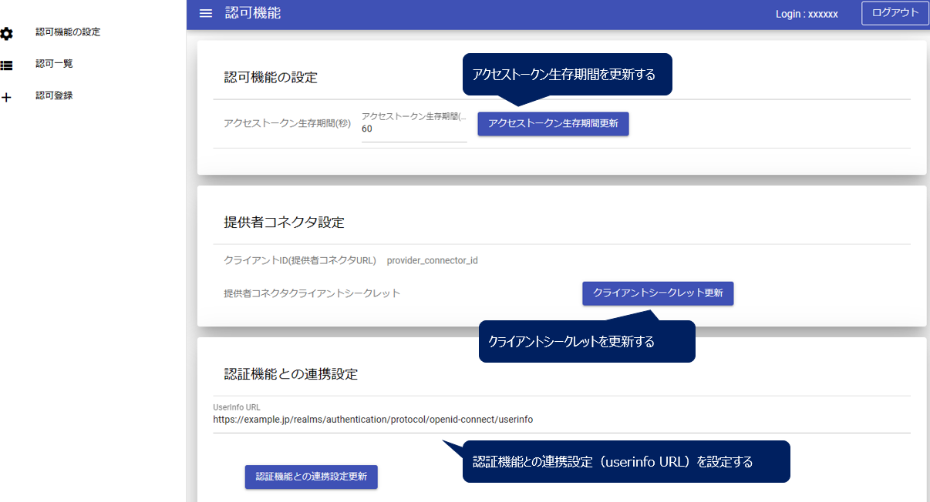
2. 認可機能画面 > 2.4. 認可機能の設定画面

Slide 30
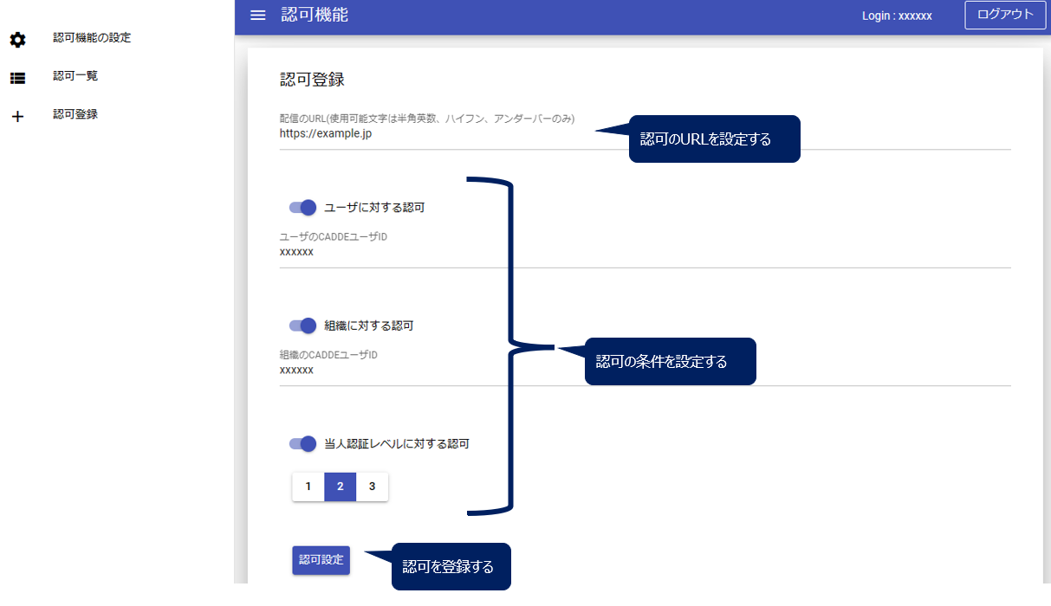
2. 認可機能画面 > 2.5. 認可登録画面

Slide 31
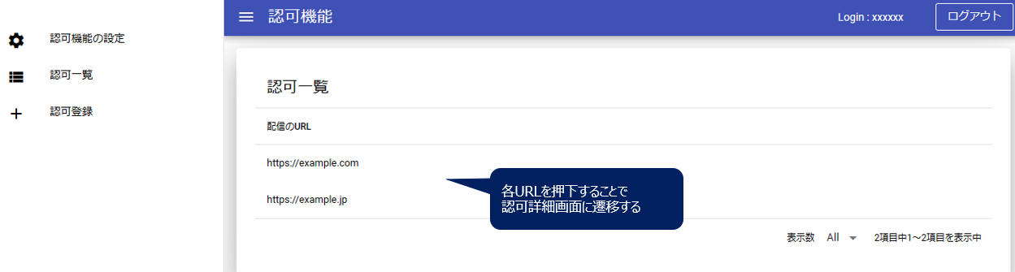
2. 認可機能画面 > 2.6. 認可一覧画面

Slide 32
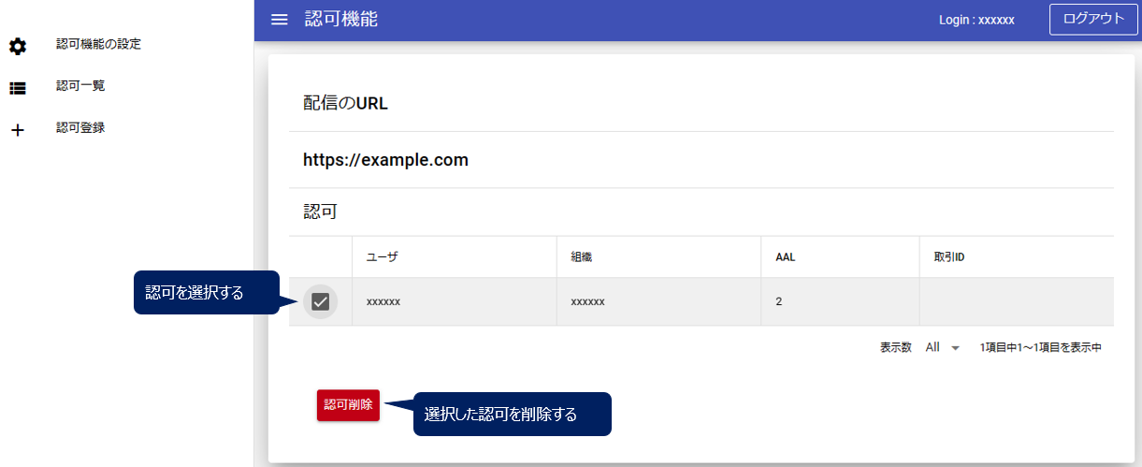
2. 認可機能画面 > 2.7. 認可詳細画面

